Slide 1

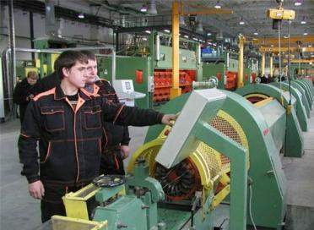
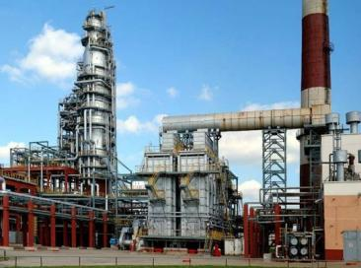
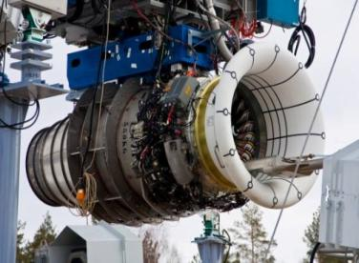

Предоставление государственной поддержки в рамках
Областной целевой программы модернизации и инновационного развития промышленности
Ярославской области
на 2011-2013 годы
Департамент промышленной политики Ярославской области
Ярославль, 2012
Notes:
Областная целевая программа модернизации и инновационного развития промышленности Ярославской области на 2011-2013 годы принята постановлением Правительства области от 10.05.2011 № 347-п.

Slide 2

Целевая группа получателей субсидии - субъекты промышленной деятельности, не использующие специальные налоговые режимы и осуществляющие следующие основные виды экономической деятельности:
- добыча полезных ископаемых
(раздел С ОКВЭД)
обрабатывающие производства
(раздел D ОКВЭД)
- производство и распределение электроэнергии, газа и воды
(раздел Е ОКВЭД)
Департамент промышленной политики Ярославской области
2
Notes:
Специальные налоговые режимы:
ЕСХН (единый сельскохозяйственный налог)
УСНО (упрощенная система налогообложения)
ЕНВД (единый налог на вмененный доход)
патенты

Slide 3




Общие требования к заявителям на получение государственной поддержки из областного бюджета
Наличие государственной регистрации и осуществление хозяйственной деятельности на территории Ярославской области не менее 12 месяцев.
Отсутствие просроченной задолженности в консолидированный бюджет Ярославской области и внебюджетные фонды.
Отсутствие задолженности по заработной плате перед работниками на момент подачи заявки.
Уровень заработной платы, выплачиваемой наёмным работникам заявителя, не ниже прожиточного минимума, установленного для трудоспособного населения области.
Отсутствие в отношении заявителя постановления службы судебных приставов о возбуждении исполнительного производства.
Департамент промышленной политики Ярославской области
3
Notes:
При наличии задолженности по налоговым и (или) иным обязательным платежам в консолидированный бюджет Ярославской области, Пенсионный фонд Российской Федерации, Федеральный фонд обязательного медицинского страхования, Фонд социального страхования Российской Федерации дополнительно представляются копии платежных документов, подтверждающих погашение задолженности.
При наличии урегулированной реструктурированной задолженности, отсроченных (рассроченных), приостановленных и безнадежных к взысканию (по решению суда) платежей в уполномоченный орган необходимо дополнительно представить документальное подтверждение (судебные акты, нормативные правовые акты).
Прожиточный минимум для трудоспособного населения Ярославской области составляет 6 629 рублей.

Slide 4
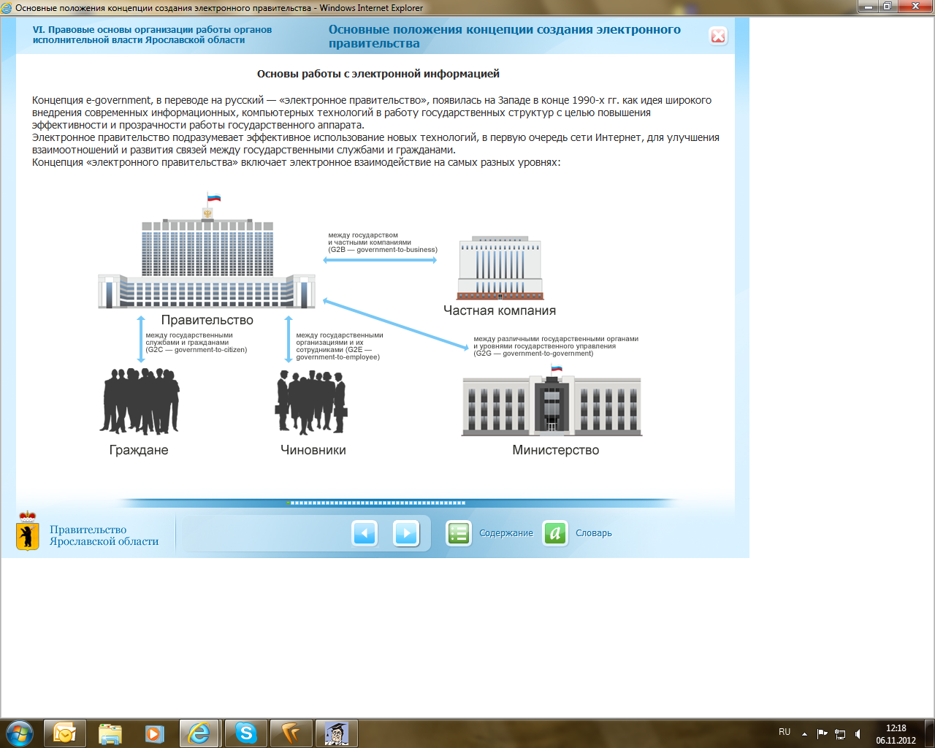

Не принимаются к возмещению затраты,
ранее компенсированные из областного бюджета и (или) бюджетов других уровней.
Департамент 1
Департамент 2
Департамент 3
Министерство
Департамент промышленной политики Ярославской области
4

Slide 5
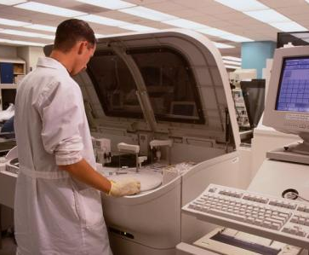

Субсидии на возмещение части затрат,
связанных с проведением НИОКР, приобретением лицензий и внедрением в производство инновационной продукции
Возмещение – 50 %
от произведенных затрат (без НДС).
Условия:
1. Проект НИОКР завер-шен (продукция поставле-на на производство).
2. Затраты на проект НИОКР отражены в бухгалтерском учете в качестве вложения в нематериальные активы.
Сумма - до 12 млн. рублей в год на заявителя.
Ограничение
по сумме – не более налога на прибыль, уплаченного
за 2 года.
Компенсируем затраты:
- на заработную плату;
- на материалы для изготовления опытных образцов;
- по договорам на выполнение НИОКР;
- на патентование и приобретение лицензий.
Принимаются затраты за 3 года.
Департамент промышленной политики Ярославской области
5
Notes:
Для оценки заявки используются критерии:
1. Соответствие тематики представленного проекта НИОКР приоритетным направлениям развития науки и техники
2. Реализация проекта НИОКР в рамках формируемого комплекса технологических платформ РФ и (или) федеральных целевых программ или возможность включения в них проекта
3. Повышение технического и качественного уровня производимой продукции (технических, эксплуатационных и потребительских характеристик продукции)
4. Наличие патентов и качество защиты прав интеллектуальной собственности, созданной в процессе реализации проекта НИОКР
5. Положительная динамика производства инновационной продукции, созданной с использованием результатов реализации проекта НИОКР
6. Доля инновационной продукции, созданной в результате реализации проекта НИОКР, в общем объеме отгрузки товаров, работ, услуг заявителя
7. Уровень заработной платы, выплачиваемой заявителем наемным работникам
Максимальный балл по заявке - 35

Slide 6
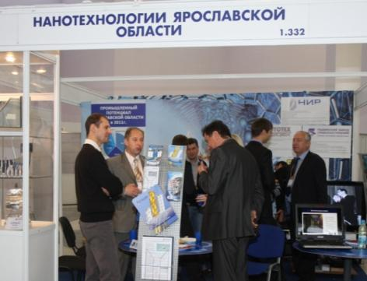
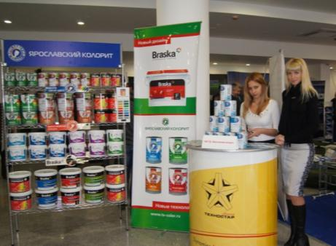
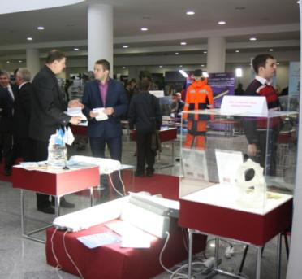
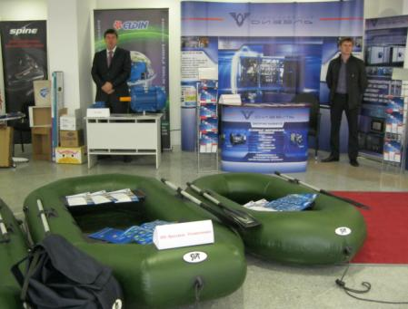
Субсидии на возмещение части затрат,
связанных с участием субъектов промышленной деятельности в общероссийских и международных выставках
Возмещение – 60 %
от произведенных затрат (без НДС).
Затраты за IV кв. предыдущего года принимаются в текущем финансовом году.
Сумма - до 0,5 млн. рублей в год на заявителя.
Компенсируем затраты:
- на рекламу, проведенную в период прохождения выставки;
- на уплату регистрационных сборов по выставке и (или) сопутствующим мероприятиям;
- на использование выста-вочных площадей и оборудования (в том числе - дополнительного);
- на доставку и хранение экспонатов по гражданско-правовым договорам.
Департамент промышленной политики Ярославской области
6
Notes:
Для оценки заявки применяется следующая шкала:
1. Для оценки места проведения конгрессно-выставочного мероприятия:
- страны Европы, Северной Америки, Япония, Корея, Китай - 5 баллов;
- Российская Федерация - 4 балла;
- прочие государства - 2 балла.
2. Для оценки количества деловых контактов заявителя используется подтверждение в форме заверенных копий договоров, контрактов, соглашений о сотрудничестве (договоров или протоколов о намерениях) и (или) отчёта об участии в выставочном мероприятии:
- от одного до двух – 2 балла;
- от трёх до пяти – 4 балла;
- от шести до десяти – 7 баллов;
- более десяти – 12 баллов.
3. Для оценки видов использованных в экспонируемой продукции результатов интеллектуальной деятельности и приравненных к ним средств индивидуализации юридических лиц, товаров, работ, услуг, предприятий, которым предоставляется правовая охрана:
- базы данных, полезные модели, коммерческие обозначения - 3 балла;
- программы для электронных вычислительных машин (программы для ЭВМ) - 4 балла;
- промышленные образцы, наименования мест происхождения товаров - 5 баллов;
- секреты производства (ноу-хау) - 6 баллов;
- изобретения, топологии интегральных микросхем - 7 баллов;
- товарные знаки и знаки обслуживания - 9 баллов.
Максимальный балл по заявке -26.

Slide 7



Субсидии на возмещение части затрат,
связанных с расходами на подготовку, переподготовку и повышение квалификации кадров
Возмещение – 70 %
от произведенных затрат (без НДС).
Компенсируем затраты:
по договорам с организациями, занимающимися подготовкой, переподготовкой и повышением квалификации кадров;
по договорам с организациями – поставщиками нового производственного оборудования, если указанные расходы выделены отдельным пунктом договора (контракта) или предусмотрены в рамках дополнительного соглашения.
Сумма - до 1 млн. рублей в год на заявителя .
Компенсируем затраты на подготовку рабочих и ИТР*.
Затраты за IV кв. предыдущего года принимаются в текущем финансовом году.
Департамент промышленной политики Ярославской области
7
Notes:
*ИТР - руководители и специалисты, работающие на основных и вспомогательных производствах и занятые решением научно-исследовательских, инженерно-технических, проектно-конструкторских и информационных задач.
1. Для оценки количества инженерно-технических работников, прошедших подготовку, переподготовку и повышение квалификации:
- от 1 до 5 – 30 баллов;
- от 6 до 10 – 60 баллов;
- более 10 – 120 баллов.
2. Для оценки количества сотрудников рабочих специальностей, прошедших подготовку, переподготовку и повышение квалификации:
- от 1 до 10 – 20 баллов;
- от 11 до 50 – 40 баллов;
- более 50 – 80 баллов.
3. Для оценки доли сотрудников, прошедших подготовку, переподготовку и повышение квалификации, в процентах от среднесписочной численности работников на момент подачи заявки:
- менее 1 процента – 100 баллов;
- от 1 до 3,5 процента – 150 баллов;
- более 3,5 процента – 200 баллов.
Максимальный балл по заявке – 400.

Slide 8
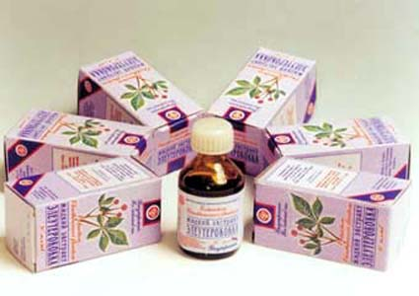
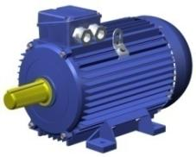

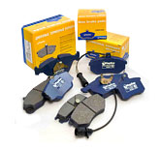


Субсидии на возмещение части затрат,
связанных с сертификацией и (или) декларированием
соответствия продукции
Возмещение – 50%
от произведенных затрат (без НДС).
Сумма – до 0,5 млн. рублей в год на заявителя.
Компенсируем затраты
на оплату услуг:
- аккредитованного органа по получению сертификата и (или) декларации соответствия продукции;
- аккредитованной испытате-льной лаборатории;
- по аккредитации испыта-тельной лаборатории заявителя;
- по инспекционному контролю сертифицированной продукции;
- по инспекционному контролю аккредитованной лаборатории заявителя.
Принимаем затраты за 3 года.
Департамент промышленной политики Ярославской области
8
Notes:
1. Тип сертификата и (или) декларации соответствия:
- сертификат или декларация соответствия техническому регламенту – 30 баллов;
- сертификат или декларация соответствия в системе сертификации ГОСТ Р – 7 баллов;
- сертификат или декларация соответствия техническим условиям (разработанным в системе сертификации ГОСТ Р) – 4 балла.
2. Форма сертификации и (или) декларирования соответствия продукции:
- сертификация на производство (серийный выпуск продукции) – 10 баллов;
- сертификация на отдельную партию продукции – 8 баллов.
3. Вид сертификации и (или) декларирования соответствия продукции:
- обязательная – 10 баллов;
- добровольная – 2 балла.
Максимальный балл по заявке – 50.

Slide 9

Субсидии на возмещение части затрат,
связанных с сертификацией системы менеджмента
качества предприятия
Возмещение – 50 %
от произведенных затрат (без НДС).
Компенсируем затраты:
на оплату услуг органов по сертификации СМК (сертификация, ресертификация, инспекционный контроль).
Сумма – до 0,5 млн. рублей в год на заявителя.
ИСO 9001
(ГОСТ Р ИСО 9001)
ИСО/ТУ 29001 нефтегазовая промышленность
ИСО 22000/ХАССП (ГОСТ Р 51705.1-2001) пищевая промышленность
ГОСТ РВ 15.002
оборонно-промышленный комплекс
ИСО 13485
(ГОСТ Р ИСО 13485) медицинская промышленность
IRIS железнодорожная промышленность
ИСО/ТУ 16949 (ГОСТ Р 51814.1) автомобильная промышленность
AS/EN/JISQ 9100 авиационная промышленность
принимаем затраты за 3 года
Департамент промышленной политики Ярославской области
9
Notes:
Условие: Наличие сертификатов соответствия, выданных аккредитованным органом по сертификации, внесенным в Реестр органов по сертификации.
1. Общая продолжительность применения заявителем системы менеджмента качества предприятия, заявленной на субсидирование:
- 24 месяца и менее – 30 баллов;
- от 25 до 60 месяцев – 20 баллов;
- более 60 месяцев – 10 баллов.
2. Количество проведенных ресертификаций системы менеджмента качества предприятия, заявленной на субсидирование:
- ресертификация не проводилась – 0 баллов;
- ресертификация проводилась от 1 до 2 раз – 10 баллов;
- ресертификация проводилась 3 раза и более – 15 баллов.
3. Количество дополнительных к заявленной на получение субсидии систем менеджмента, внедренных и применяемых заявителем и подтвержденных действующим сертификатом (сертификатами):
- дополнительные системы менеджмента не внедрены и не применяются – 0 баллов;
- дополнительно внедрена и применяется одна система менеджмента – 10 баллов;
- дополнительно внедрены и применяются две и более системы менеджмента – 30 баллов.
Максимальный балл по заявке – 75.

Slide 10

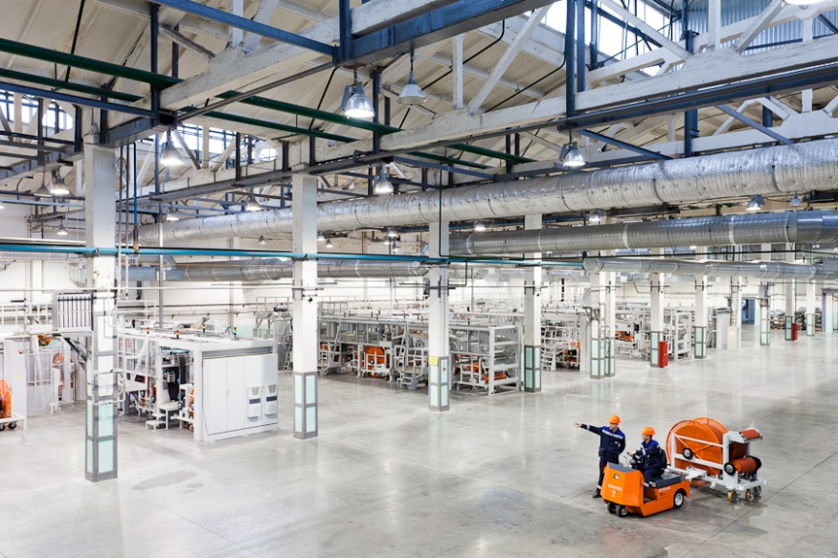
Субсидии на возмещение части процентной ставки
по кредитным договорам, заключенным в целях приобретения оборудования для создания, и (или) развития, и (или) модернизации производства товаров (работ, услуг)
Возмещаем часть затрат на уплату процентной ставки по кредитным договорам на приобретение оборудования.
Сумма - до 10 млн. рублей в год на заявителя.
Выплата субсидий - 1 раз в квартал.
Компенсируем
2/3 ставки рефинансирования ЦБ РФ*, действующей на момент подачи заявки
к остатку ссудной задолженности по кредитному договору.
Департамент промышленной политики Ярославской области
10
Notes:
В случае если процентная ставка по кредиту меньше ставки рефинансирования Центрального банка Российской Федерации, возмещение осуществляется из расчета 2/3 процентной ставки по кредитному договору, действующей на момент подачи заявки в уполномоченный орган, к остатку ссудной задолженности по кредитному договору.
Сумма к возмещению зависит от остатка судной задолженности по кредитному договору. Например, при остатке судной задолженности 1 млн. руб. (эта цифра уменьшается с учетом ежемесячных платежей) сумма субсидии за квартал составит порядка 15 тыс. руб. (за год 50 тыс.руб.)
При остатке ссудной задолженности в 10 млн. рублей – около 130 тыс. руб. в квартал (500 тыс.руб. в год)

Slide 11
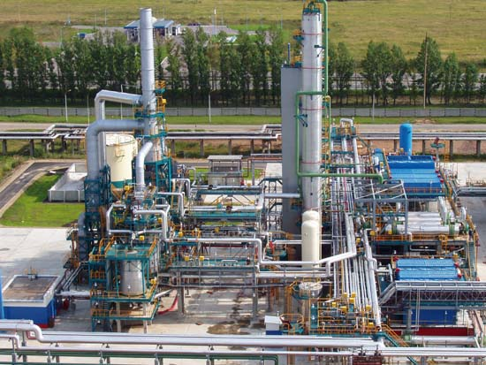
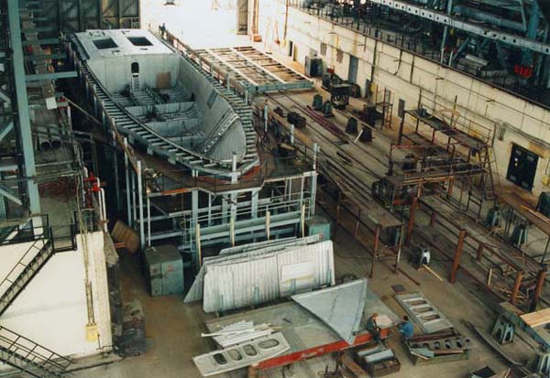
Субсидии на возмещение части затрат
по договорам лизинга, заключенным в целях приобретения оборудования для создания, и (или) развития, и (или) модернизации производства товаров (работ, услуг)
Возмещаем 10 % от общей суммы лизинговых платежей (включая авансовые платежи) уплаченных заявителем в текущем периоде (квартале) финансового года.
Сумма - до 10 млн. рублей в год на заявителя.
Выплата субсидий – 1 раз в квартал.
Департамент промышленной политики Ярославской области
11
Notes:
Компенсируем 10% от фактически произведенных затрат (не разделяя стоимость оборудования и комиссионные лизингодателю), т.е. полный платеж за месяц (квартал) за вычетом НДС.

Slide 12

Условия получения субсидии по кредитным договорам (договорам лизинга) заключенным в целях приобретения оборудования для создания, и (или) развития, и (или) модернизации производства товаров (работ, услуг)
I. Целевое использование средств кредита (договора лизинга) на приобретение оборудования
III. Общая положительная динамика выпуска продукции и налоговых отчислений в консолидированный бюджет Ярославской области
II.Оборудование:
1. Не старше 3 лет (с даты выпуска на момент подачи заявки).
2. Используется для производства промышленной продукции (кроме энергетического и информационного оборудования).
3. Срок полезного использования от 5 до 20 лет (включено в 4-7 амортизационные группы).
Изменения в Порядки!
затраты на приобретение оборудования от заявителей, проекты модернизации которых включены в перечень приоритетных проектов области принимаются к возмещению*
Изменения в Порядки!
условия постановки оборудования на баланс ЗАЯВИТЕЛЯ нет!
Департамент промышленной политики Ярославской области
12
Notes:
* Принимаются к возмещению затраты на оборудование, не включенное в перечень основных средств созданных (приобретенных) в результате реализации проекта заявителя, включенного в перечень приоритетных.
1. Для оценки новизны приобретенного оборудования:
- до 1 года – 15 баллов;
- от 1 до 2 лет – 10 баллов;
- от 2 до 3 лет – 5 баллов.
2. Для оценки прироста общего выпуска продукции (экономическая эффективность):
- до 5 процентов – 10 баллов;
- от 5 до 10 процентов – 15 баллов;
- более 10 процентов – 25 баллов.
3. Для оценки прироста налоговых поступлений в консолидированный бюджет Ярославской области (бюджетная эффективность):
- до 10 процентов – 15 баллов;
- от 10 до 25 процентов – 20 баллов;
- более 25 процентов – 25 баллов.

Slide 13



Субсидии на возмещение части процентной ставки
по кредитным договорам, заключенным в целях разработки и реализации программ энергосбережения
Возмещаем часть затрат на уплату процентной ставки по кредитным договорам заключенным в целях разработки и реализации программ энергосбережения
Сумма - до 3 млн. рублей в год на заявителя
Выплата субсидий - 1 раз в квартал
Компенсируем :
2/3 ставки рефинансирования ЦБ РФ*, действующей на момент подачи заявки к остатку ссудной задолженности по кредитному договору
Департамент промышленной политики Ярославской области
13
Notes:
В случае если процентная ставка по кредиту меньше ставки рефинансирования Центрального банка Российской Федерации, возмещение осуществляется из расчета 2/3 процентной ставки по кредитному договору, действующей на момент подачи заявки в уполномоченный орган, к остатку ссудной задолженности по кредитному договору.

Slide 14

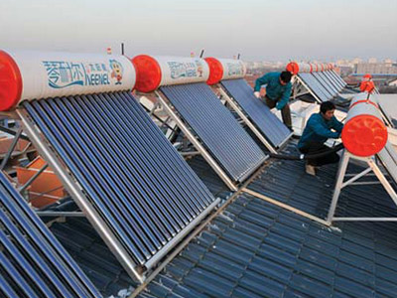
Субсидии на возмещение части затрат
по договорам лизинга, заключенным в целях разработки и реализации программ энергосбережения
Возмещаем 10% от общей суммы лизинговых платежей (включая авансовые платежи) уплаченных заявителем в текущем периоде (квартале) финансового года
Сумма - до 3 млн. рублей в год на заявителя
Выплата субсидий –
1 раз в квартал
Департамент промышленной политики Ярославской области
14
Notes:
Компенсируем 10% от фактически произведенных затрат (не разделяя стоимость оборудования и комиссионные лизингодателю), т.е. полный платеж за месяц (квартал) за вычетом НДС.

Slide 15
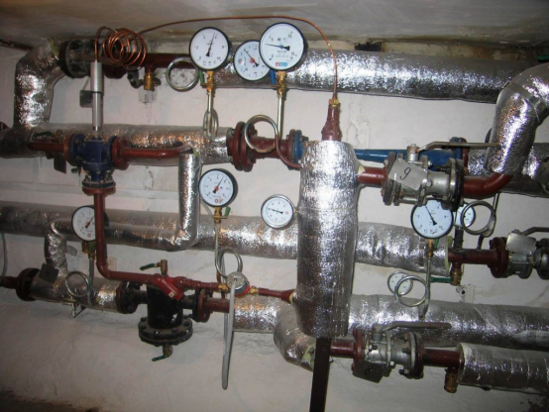


Условия получения субсидии по кредитным договорам (договорам лизинга), заключенным в целях разработки и реализации программ энергосбережения
III. НАПРАВЛЕНИЯ ИСПОЛЬЗОВАНИЯ СРЕДСТВ КРЕДИТА (ЛИЗИНГА):
- внедрение энергогенерирующего оборудования (установки когенерации и тригенерации);
- внедрение автоматики регулиро-вания эффективного использования всех видов энергии;
- модернизация инженерных систем и технологического оборудования по производству и передаче энергии с использованием энергоэффективных технологий;
- внедрение возобновляемых источников получения энергии и местных видов топлива для собственных нужд.
I. Разработка и реализация заявителем программ энерго-сбережения и проведение энергетических обследований.
II. Целевое использование средств кредита (договора лизинга).
Изменения в Порядки!
условия постановки оборудования на баланс ЗАЯВИТЕЛЯ нет!
Департамент промышленной политики Ярославской области
15
Notes:
Наличие у предприятия программы по энергосбережению.
Наличие энергетического паспорта предприятия в соответствии с ГОСТ Р 51379-99.
1. Для оценки доли охвата энергетическим обследованием топливно-энергетических мощностей заявителя:
- до 30 процентов – 1 балл;
- от 30 до 60 процентов – 3 балла;
- от 60 до 100 процентов – 5 баллов.
2. Для оценки доли охвата программой энергосбережения топливно-энергетических мощностей заявителя:
- до 30 процентов – 1 балл;
- от 30 до 60 процентов – 3 балла;
- от 60 до 100 процентов – 5 баллов.
3. Для оценки уровня внедрения программы энергосбережения от установленной энергетической мощности предприятия (на момент подачи заявки в уполномоченный орган):
- до 30 процентов – 1 балл;
- от 30 до 60 процентов – 3 балла;
- от 60 до 100 процентов – 5 баллов.
4. Для оценки срока окупаемости программы энергосбережения применяется следующая шкала:
- от 36 до 60 месяцев – 1 балл;
- от 12 до 36 месяцев – 3 балла;
- до 12 месяцев – 5 баллов.
Максимальный балл по заявке – 20.

Slide 16




Субсидии на возмещение части затрат,
связанных с проведением маркетинговых исследований и разработкой продуктовой стратегии на среднесрочный и (или) долгосрочный периоды
Возмещение – 50 %
от произведенных затрат (без НДС).
Компенсируем затраты:
по договорам со сторон-ними контрагентами на проведение маркетинго-вых исследований и разработку продуктовой стратегии.
Сумма – до 0,5 млн. рублей в год на заявителя.
принимаем затраты
за 3 года
Условие :
наличие у заявителя утвержденной продук-товой стратегии (продуктово – марке-тинговой программы)
Департамент промышленной политики Ярославской области
16
Notes:
Продуктово - маркетинговая программа включает в себя:
- анализ рынков продукции;
- сравнительное описание потребительских (технических) характеристик представленной на рынке, производимой и, при наличии, разрабатываемой заявителем продукции и прогноз их изменений;
- продуктовые и инвестиционные планы освоения производства новой продукции в сравнении с российскими и (или) международными конкурентами.
1. Рынки стран, охваченных маркетинговыми исследованиями:
- зарубежные рынки – 9 баллов;
- российский рынок – 5 баллов.
2. Доля инновационной продукции:
- более 12 процентов – 9 баллов;
- от 7 до 12 процентов – 7 баллов;
- от 3 до 7 процентов – 5 баллов;
- менее 3 процентов – 3 балла.
3. Период действия утвержденной продуктовой стратегии продуктово-маркетинговой программы предприятия (с момента подачи заявки):
- краткосрочный (до 2 лет включительно) – 4 балла;
- среднесрочный (от 3 до 5 лет включительно) – 8 баллов;
- долгосрочный (6 и более лет) – 12 баллов.
Максимальный балл по заявке – 30.

Slide 17




ДОКУМЕНТЫ:
выписка сведений из ЕГРЮЛ или ЕГРИП
справка о состоянии расчетов по налогам, сборам, пеням и штрафам организаций и индивидуальных предпринимателей
справки об отсутствии просроченной задолженности:
- территориального органа ПФ РФ,
- ЯРО Фонда социального страхования РФ
справку службы судебных приставов об отсутствии исполнительного производ-ства в отношении заявителя
Уполномоченный орган запрашивает по системе межведомственного информационного взаимодействия
Департамент промышленной политики Ярославской области
17
Notes:
Заявитель вправе по собственной инициативе представить в уполномоченный орган указанные в данном подпункте документы, с занесением их в прилагаемую опись документов

Slide 18


























в 2012 году
Предоставлена государственная поддержка 38 субъектам промышленной деятельности (комплексно) на сумму 35 млн. рублей
Департамент промышленной политики Ярославской области
18

Slide 19
Спасибо за внимание !
Департамент промышленной политики Ярославской области
Notes:
Спасибо за внимание!

